Slide 1





K
H
Ở
I
Đ
Ộ
N
G
Tư Bùi

Slide 2


Trò chơi Tưới hoa

Slide 3




Mình tưới chậu hoa nào đây?

Slide 4



Đây là hoa gì?
Đáp án: Hoa hồng

Slide 5
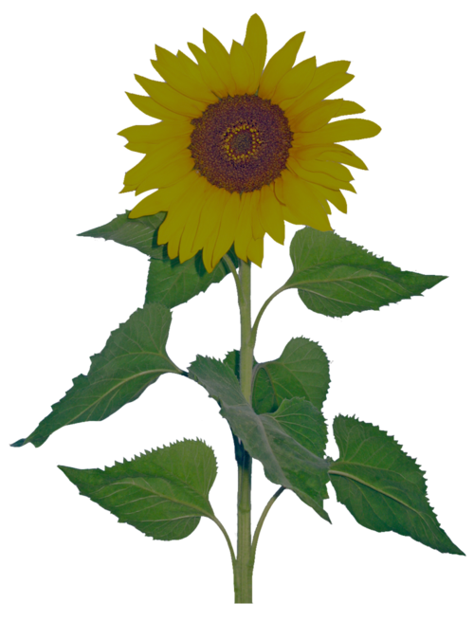

Đây là hoa gì?
Đáp án:
Hoa hướng dương

Slide 6

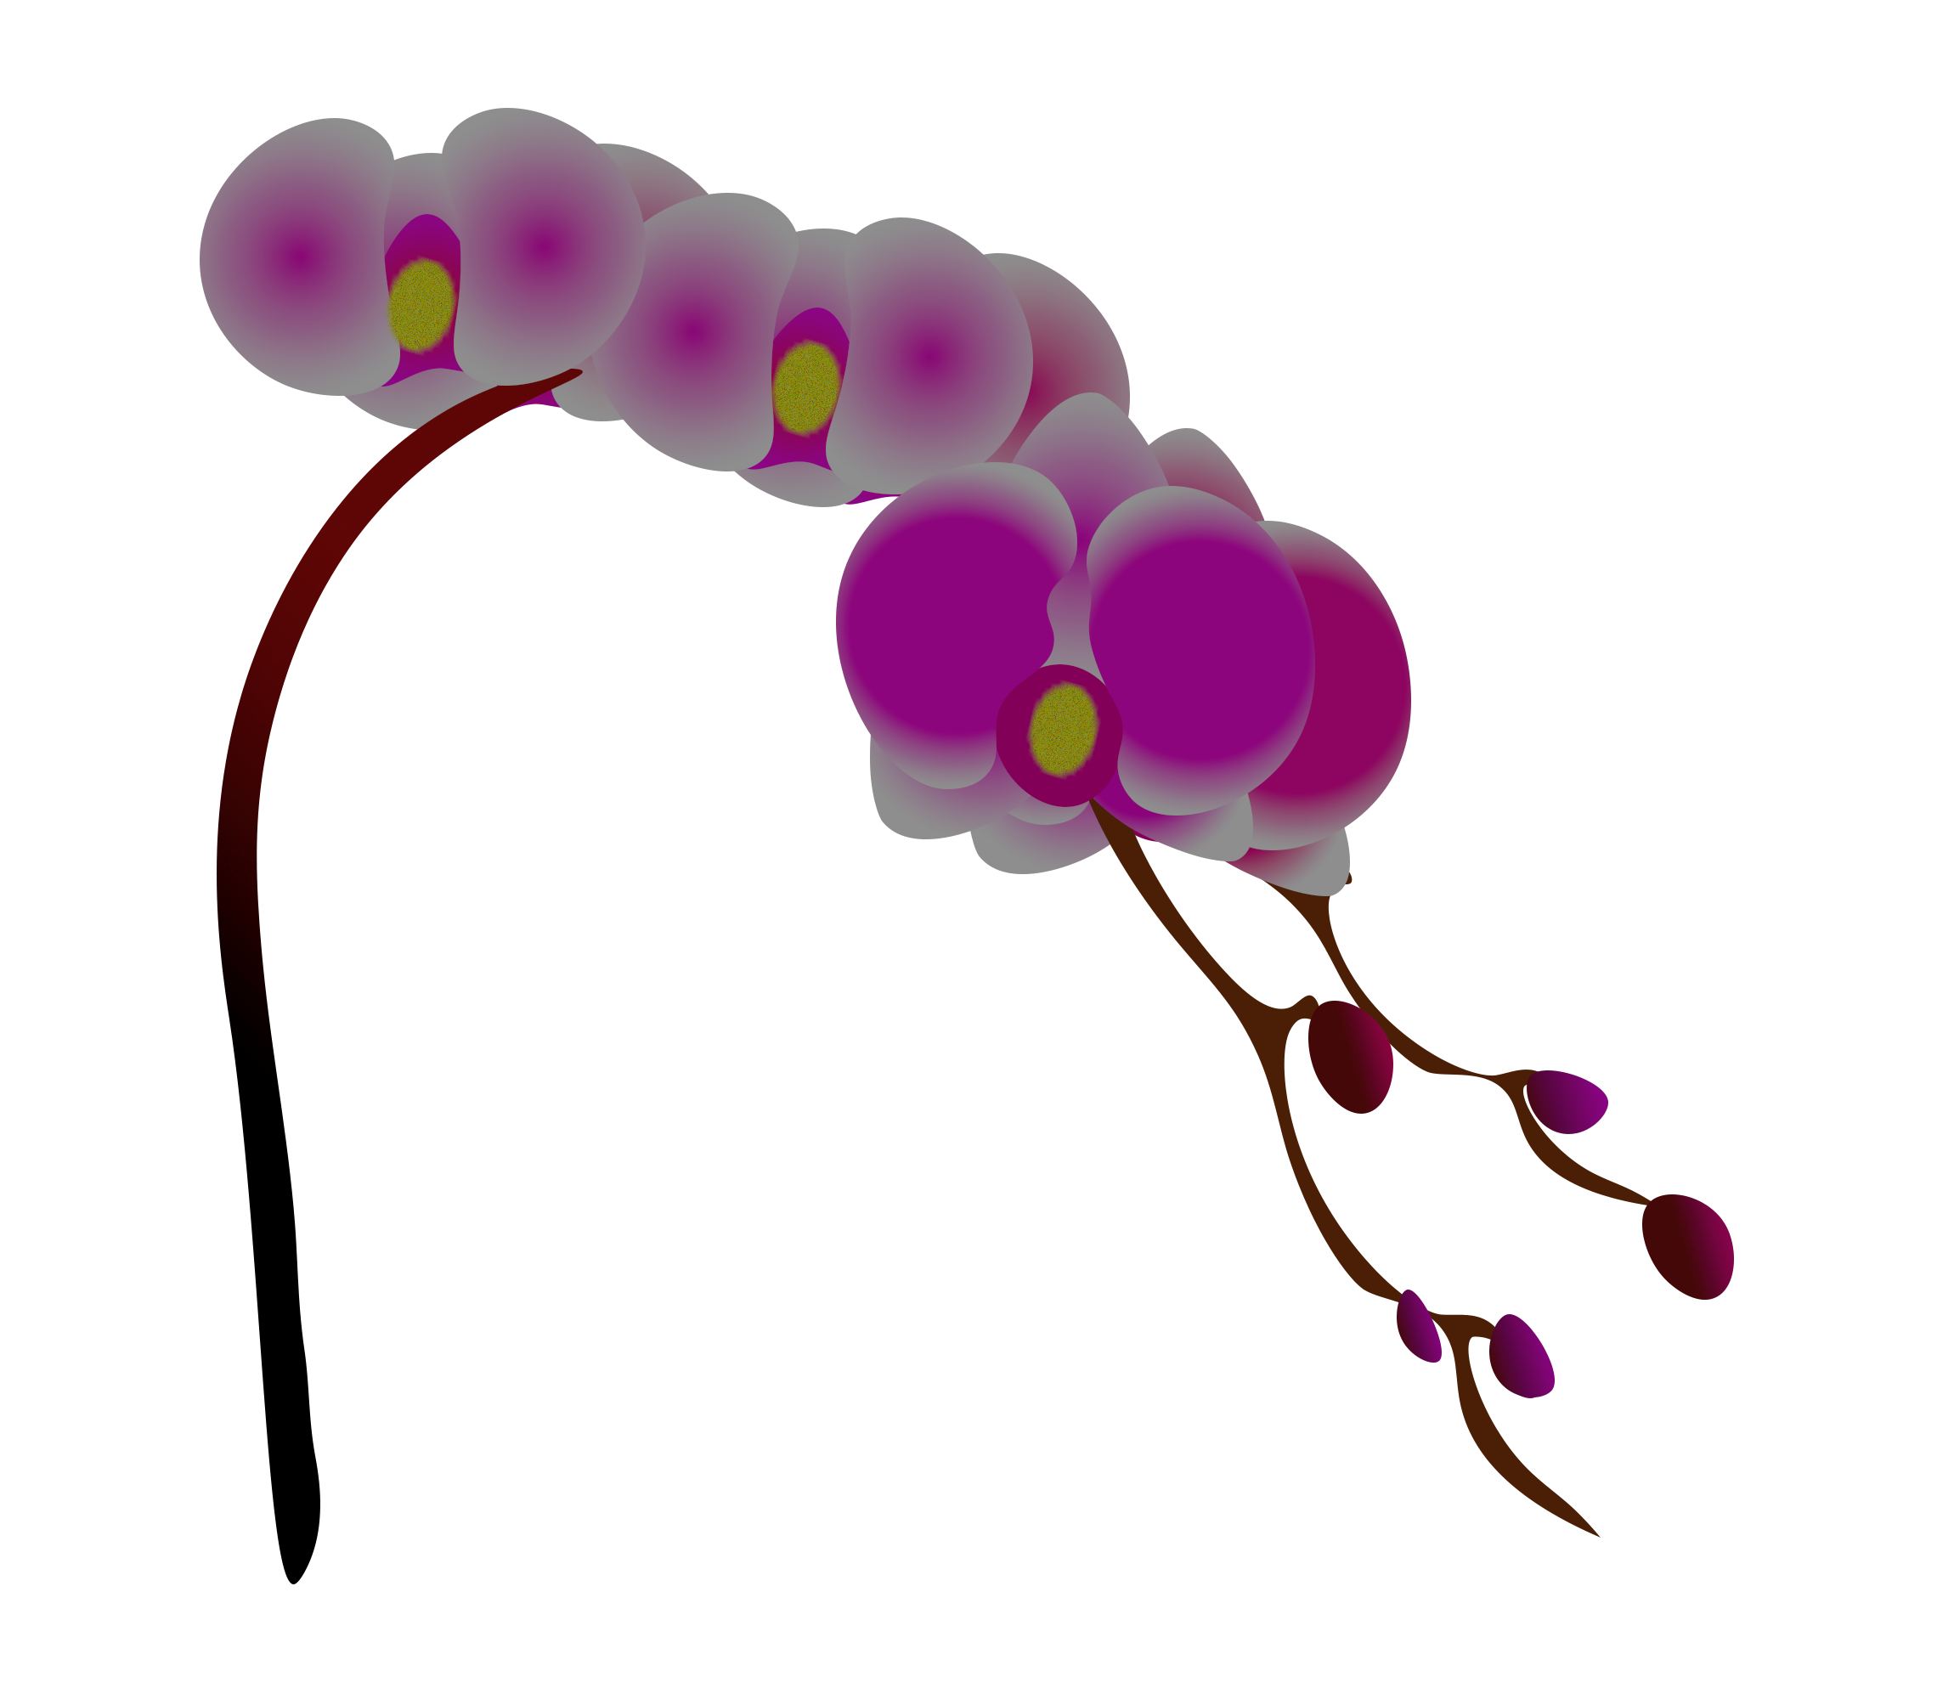
Đây là hoa gì?
Đáp án:
Hoa lan

Slide 7








Slide 8

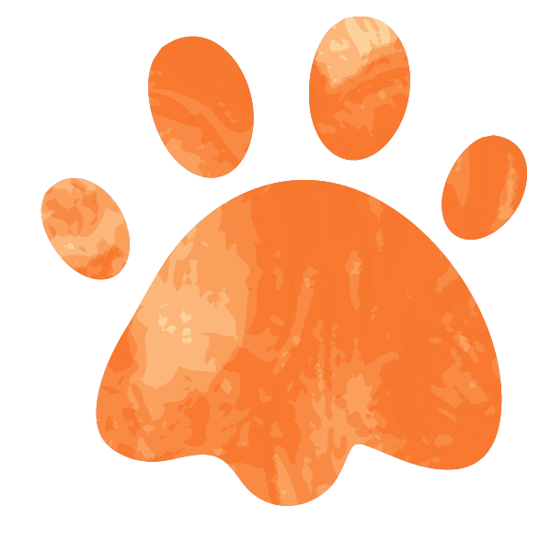








Slide 9

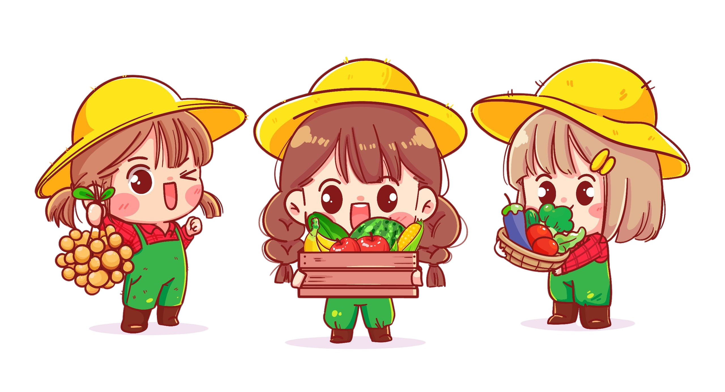







Slide 10
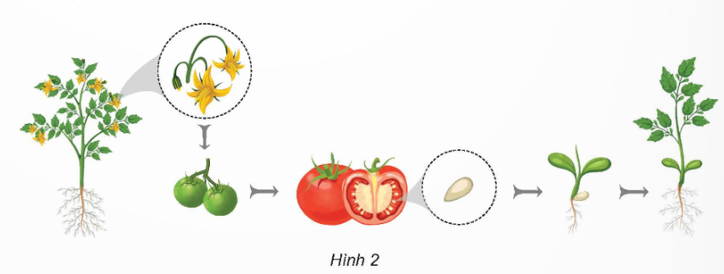
Quan sát hình 2 về sự hình thành cây cà chua con từ cây cà chua mẹ và trả lời câu hỏi trong SGK.

Slide 11








Nhiệm vụ thảo luận
+ Tên cơ quan sinh sản của cây cà chua.
+ Bộ phận nào của quả hình thành nên cây cà chua con?

Slide 12


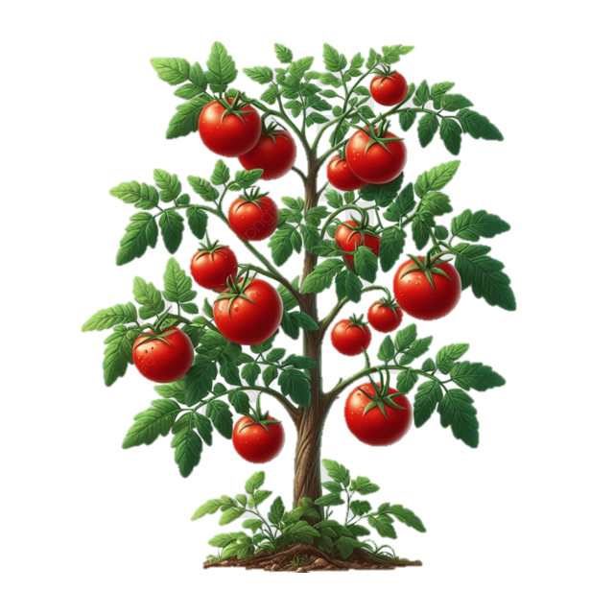
Hoa là cơ quan sinh sản của cây cà chua.
Từ hạt (nằm trong quả) hình thành nên cây cà chua con.

Slide 13





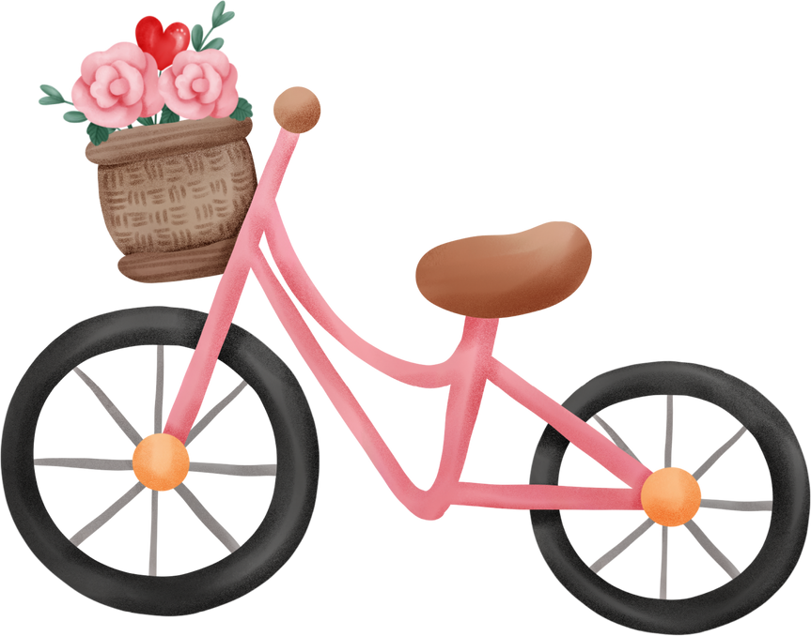

Kết luận
Hoa có các bộ phận đài hoa, cánh hoa, nhị hoa, nhuỵ hoa; cánh hoa có nhiều màu, hình dạng khác nhau, hoa hình thành nên quả có hạt, hạt nảy mầm thành cây con,…

Slide 14




Slide 15
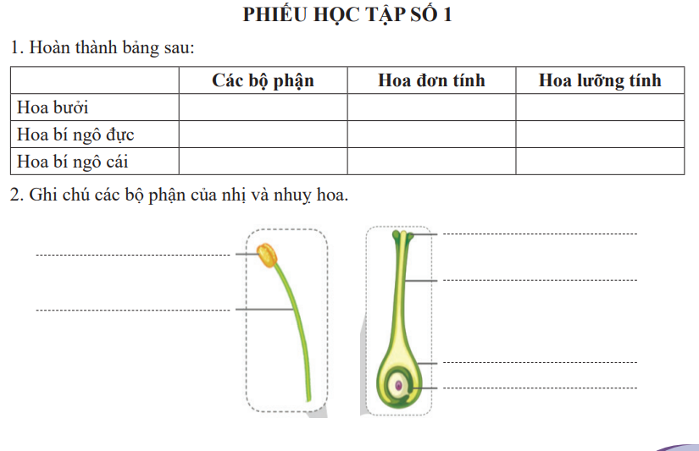
Quan sát hình 3 và 4 hoàn thành Phiếu học tập số 1

Slide 16


Slide 17


